Slide 1
Autonomous tool-carrying robot.
Swift

Slide 2
—SWIFT
De nos jours, la maintenance est au cœur de toute activité industrielle et constitue un enjeu majeur pour la productivité de l'entreprise.
L'un des problématiques de la maintenance consiste aux déplacements répétitifs de l'équipe pour ramener les outils nécessaires afin d'accomplir une tâche de réparation ce qui résulte une perte en termes du temps et d'effort.

Slide 3


But du projet
Cette solution est efficace pour minimiser le temps de panne donc l’arrêt de la ligne de production qui cause des surcoûts lourds et des pertes pour l’entreprise.

Slide 4
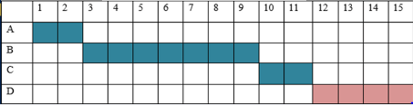
Exemple de retard lors d’une panne à EMO
A : l’opérateur arrête la machine et appui sur le bouton d’alerte
B : les mécaniciens apportent leurs matériels et provient à la salle de production
C : la recherche de la machine en panne et discussions avec l’opérateur
D : la réparation de la machine

Slide 5
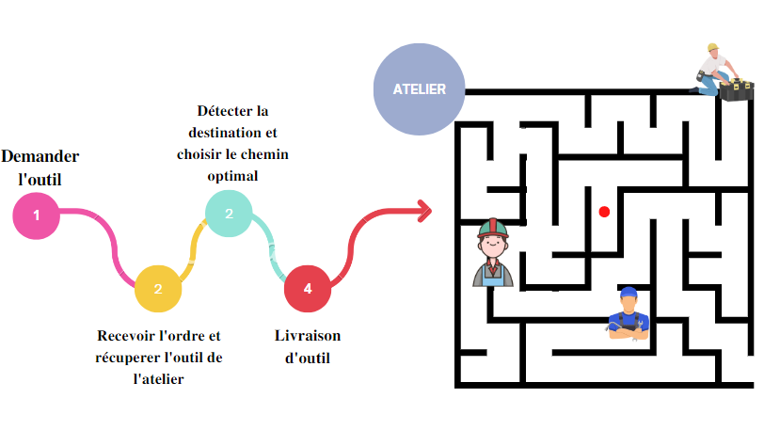

Slide 6
Evolution
Développement du système de détection des outils .
Développement du système de communication avec le robot.
01
03
03
Prototype (voiture intelligente).
Préparation de data
02
Développement du système de find path.
04
04
Simulation du projet

Slide 7
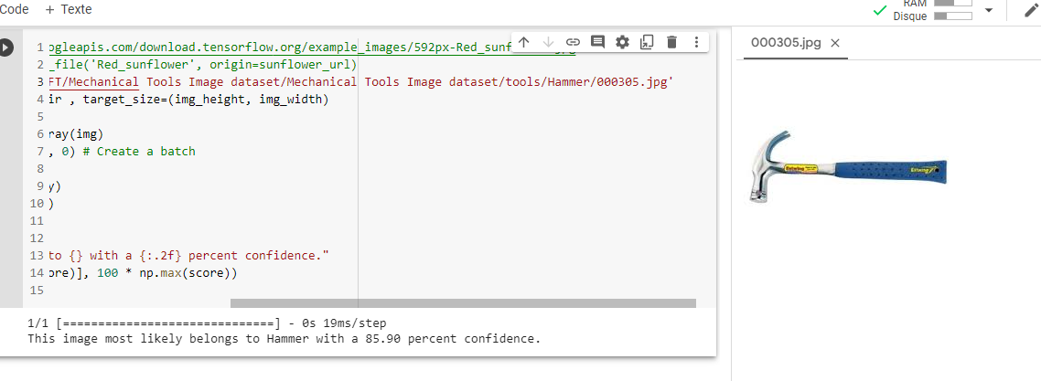
Système de détection des outils
01
02
Tensorflow
keras

Slide 8
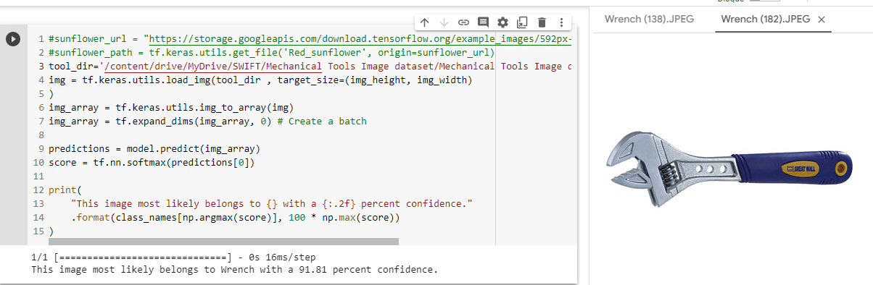

Slide 9
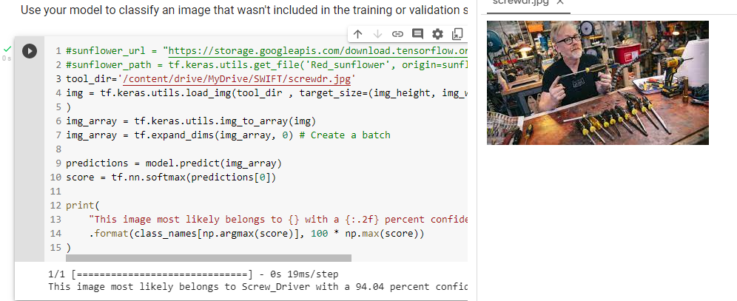

Slide 10
Evolution
Développement du système de détection des outils .
Développement du système de communication avec le robot.
01
03
03
Prototype (voiture intelligente).
Préparation de data
02
Développement du système de find path.
04
04
Simulation du projet

Slide 11
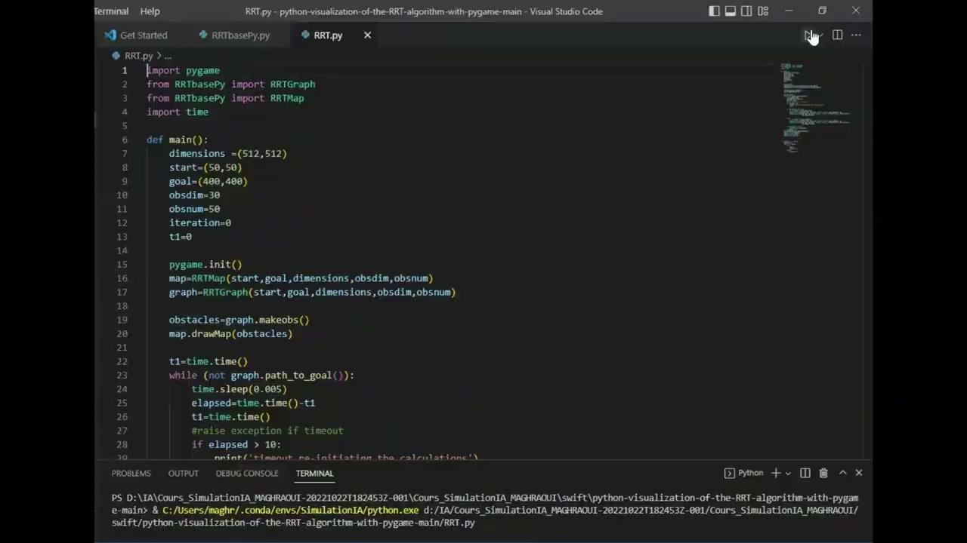
Algorithme d’optimisation du chemin

Slide 12
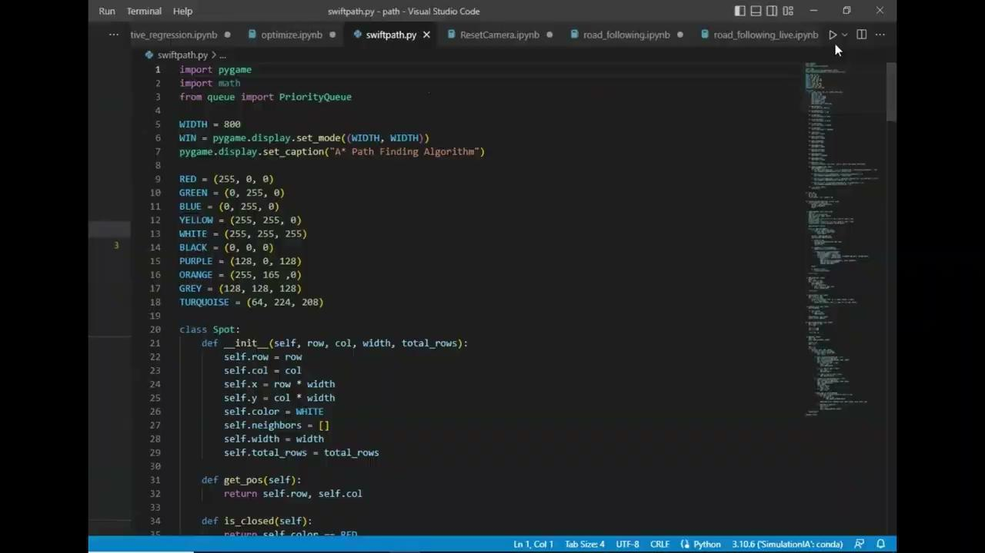
Algorithme d’optimisation du chemin

Slide 13
Evolution
Développement du système de détection des outils .
Développement du système de communication avec le robot.
01
03
03
Prototype (voiture intelligente).
Préparation de data
02
Développement du système de find path.
04
04
Simulation du projet

Slide 14
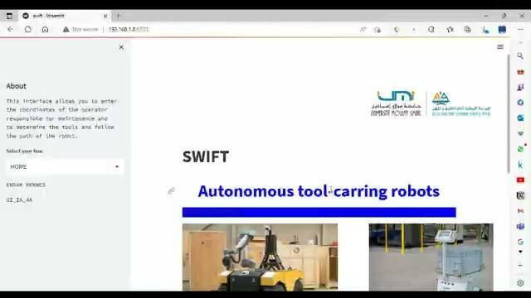
Streamlit
Interface graphique

Slide 15
Evolution
Développement du système de détection des outils .
Développement du système de communication avec le robot.
01
03
05
Prototype (voiture intelligente).
Préparation de data
02
Développement du système de find path.
04
06
Simulation du projet

Slide 16
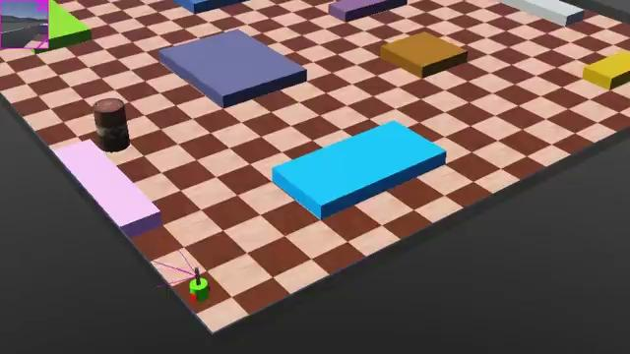
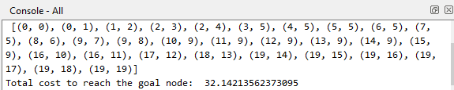
Webot Simulation

Slide 17
Merci pour votre attention !

